Slide 1

高等数学（上）
南京信息工程大学 数学与统计学院
大学数学部 高等数学教学团队

Slide 2
第五章 定积分
第一节 定积分的概念与性质
1
问题的提出
2
定积分的定义
3
定积分的性质
4
内容小结

Slide 3

定积分的概念与性质
理解定积分的定义及几何意义.
掌握定积分的性质.
重难点
重点：定积分的实质——特殊和式的极限、定积分的性质.
难点：定积分的定义、利用估值定理估计积分的值.
教学目标

Slide 4
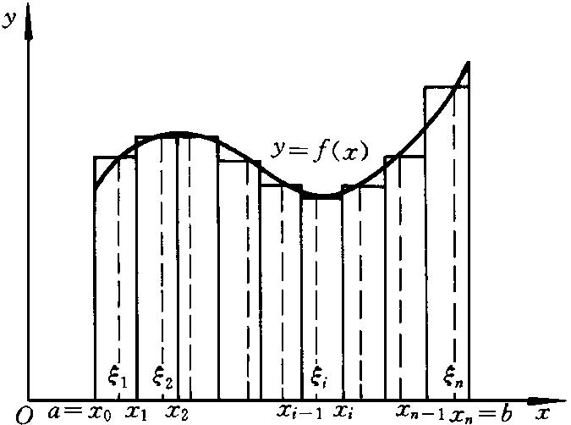






定积分的概念与性质
一、问题的提出
实例1 求曲边梯形的面积
设 在区间 上非负、连续.
曲边梯形：由连续曲线 、
轴及两条直线 和 所围成的图形.

Slide 5
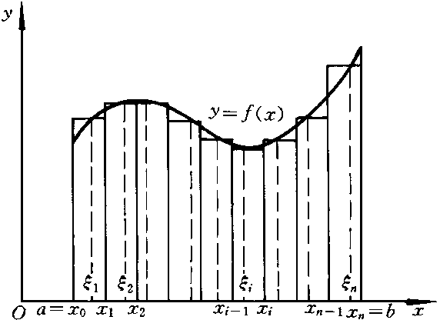








定积分的概念与性质
曲边梯形面积的计算步骤：
(1) 分割：
在区间 内任意插入 个分点，
将区间 分成 个小区间 ，
区间长度为 ；
(2) 取近似：
， ；

Slide 6
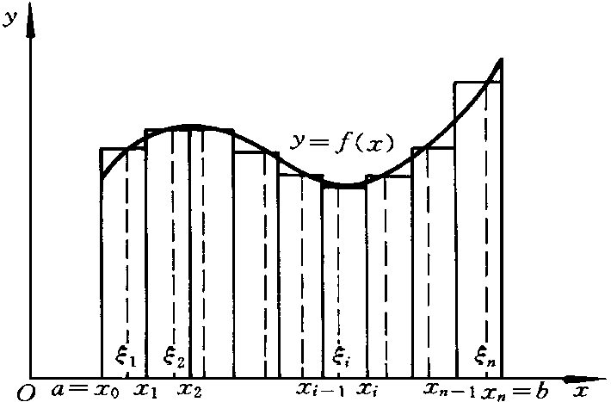
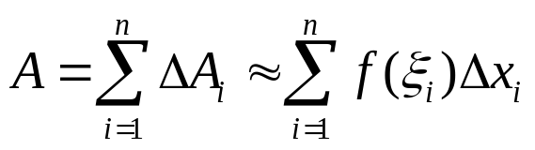
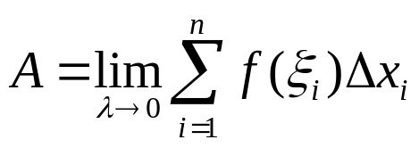

定积分的概念与性质
曲边梯形面积的计算步骤：
(3) 求和：
；
(4) 取极限：
曲边梯形面积为 ，
其中， .

Slide 7









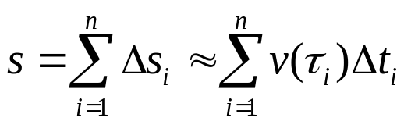
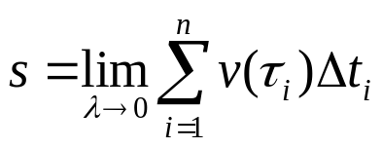

定积分的概念与性质
实例2 求变速直线运动的路程
设某物体作直线运动，
已知速度 是时间间隔 上
的一个连续函数，且 ，
求物体在这段时间内所经过的路程.
(1) 分割：
， ， ；
(2) 取近似：
， ， ；
(3) 求和：
；
(4) 取极限：
路程的精确值为 ，

Slide 8
定积分的概念与性质
 | 实例1 求曲边梯形的面积 | 实例2 求变速直线运动的路程
不同点 | 几何量 | 物理量
相同点 | 取决于一个函数及其变量空间，计算方法与步骤相同 （皆可归结为一种特定和的极限）

Slide 9




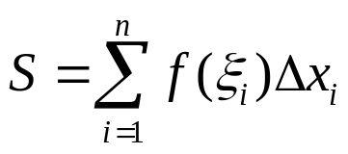


定积分的概念与性质
二、定积分的定义
1、定积分的定义
定义1 设函数 在 上有界，
在 中任意插入若干个分点
，将区间 分成 个小区间，
各小区间的长度依次为 ，
在各小区间上任取
一点 ，
作乘积 ，并作和 ，

Slide 10



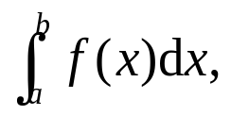
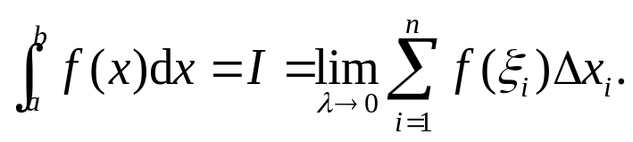
定积分的概念与性质
定义1
记 ，
如果对 任意的划分，
对
任意的选取，
只要当 时，和 总趋于确定的极限 ，
则称该极限值为函数 在区间 上的定积分，
记为
即，

Slide 11
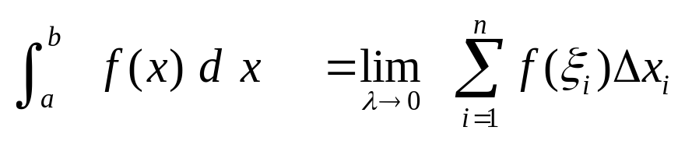
定积分的概念与性质
积分上限
积分和
(黎曼和)
积分下限
积分变量
被积
函数
被积
表达式

Slide 12
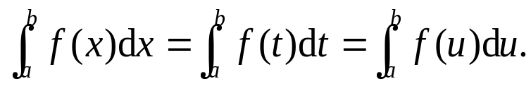
定积分的概念与性质
注1
(定积分的值与积分变量的符号无关)
注2 定义中两个任意：
区间的分法和 的取法是任意的.
注3 划分的稠密性：
无限细分.
注4 称为 的积分和，
当函数 在区间 上的
定积分存在时，
则称 在区间 上可积.

Slide 13
定积分的概念与性质
2、存在定理
定理1 设函数 在区间 上连续时，
则 在区间 上可积.
定理2 设函数 在区间 上有界，
且只有有限个第一类间断点，
则 在区间 上可积.

Slide 14
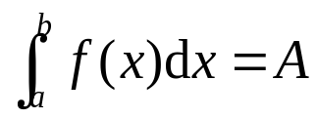


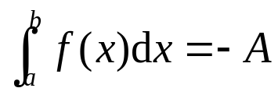

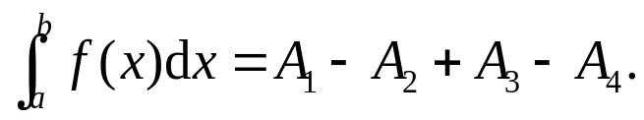


定积分的概念与性质
3、定积分的几何意义
(1) 时， ，
曲边梯形的面积 ；
(2) 时， ，
曲边梯形的面积 的负值；
(3) 一般的 (有正有负)，
几何意义：
曲线 、 轴及两条直线 和 围成的各部分
图形面积的代数和.
( 轴上方取“＋”， 轴下方取“－”)

Slide 15
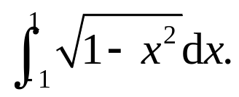
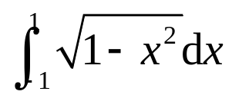
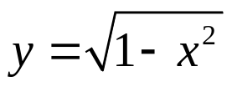
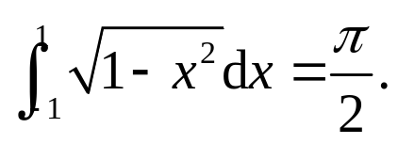
定积分的概念与性质
例1 利用定积分的几何意义计算定积分
解 由定积分的几何意义可知，
等于曲线
与 轴所围半圆的面积，
所以

Slide 16
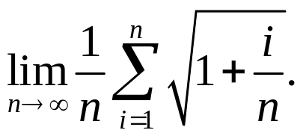
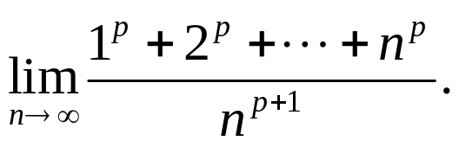
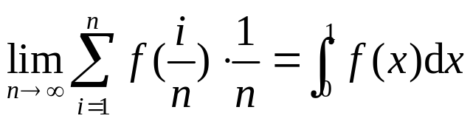
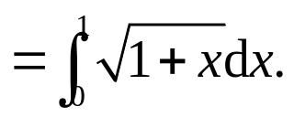
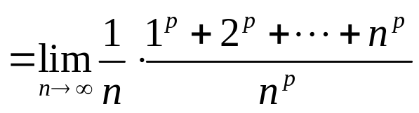
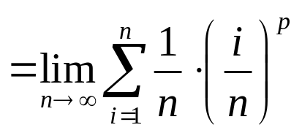
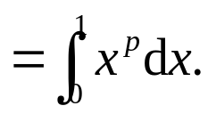
定积分的概念与性质
例2 用定积分表示极限(1) (2)
解 利用 ，
则有
(1) 原式
(2) 原式

Slide 17
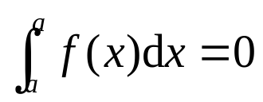
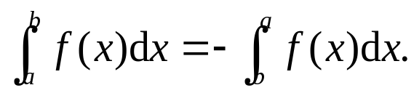
定积分的概念与性质
三、定积分的性质
对定积分的补充规定：
(1) ；
(2)
说明：在定积分性质讨论中，假设定积分都存在，
且不考虑积分上下限的大小关系.

Slide 18
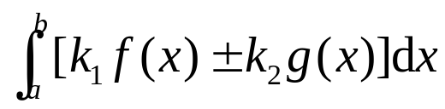
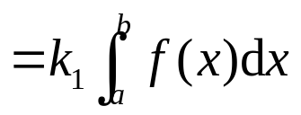
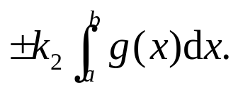

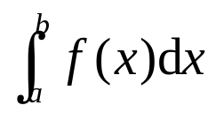
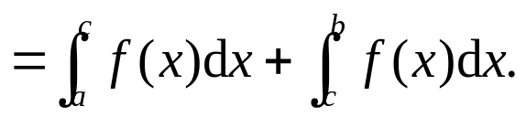


定积分的概念与性质
性质1(线性性质)
( 为常数)
注5 被积函数线性组合的定积分等于被积函数定积分的
线性组合.
性质2(积分区间的可加性)
注6 定积分对于积分区间具有可加性，且与 的
相对位置无关.

Slide 19
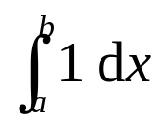
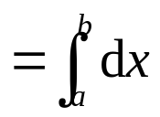

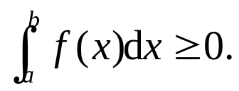

定积分的概念与性质
性质3(单位函数的积分等于积分区间的长度)
性质4(保号性)
如果 ，
则

Slide 20
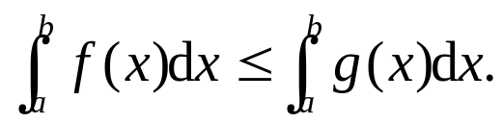

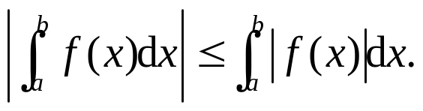
定积分的概念与性质
推论1(单调性)
如果 ，
则
推论2(绝对值不等式)

Slide 21



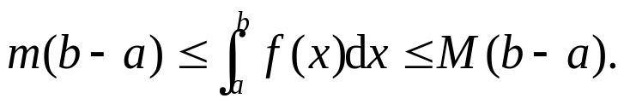

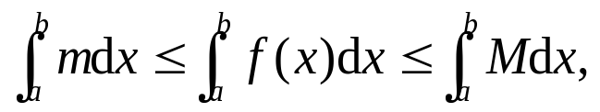
定积分的概念与性质
性质5(估值定理)
设 和 分别为函数 在区间 上的
最大值和最小值，
则有
证明
由题意，可得
利用单调性，则有
根据线性性质和单位函数的积分等于积分区间的长度，于是
注7 估值定理可用于估计积分值的大致范围.

Slide 22




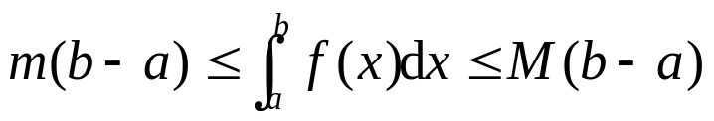
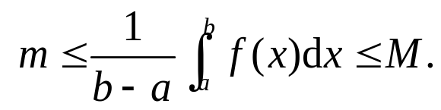
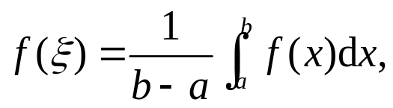

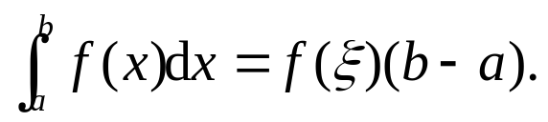
定积分的概念与性质
性质6(定积分中值定理)
如果函数 在区间 上连续，
则在区间 上至少存在一个点 ，
使得
积分
中值公式
证明
由估值定理，可得 ，
即
由闭区间上连续函数的介值定理，
至少存在一个 ，使得
即

Slide 23






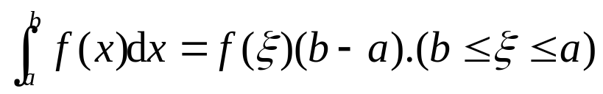
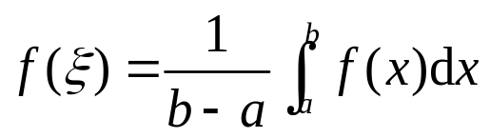


定积分的概念与性质
积分中值公式的几何解释：
在区间 上至少存在一个点 ，
使得以区间 为底边，
以曲线 为曲边的曲边梯形的面积等于
同一底边
而高为 的一个矩形的面积.
显然，当 时，积分中值公式仍然成立.
按积分中值公式所得
称函数 在区间 上的平均值.

Slide 24
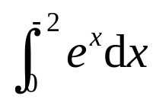
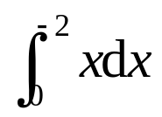



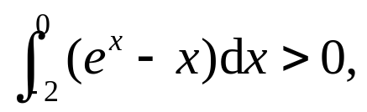
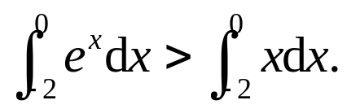

定积分的概念与性质
例3 比较积分值 和 的大小.
解 令
因为 ，所以
即
于是，

Slide 25





定积分的概念与性质
例4 估计积分 的值.
解 因为 ，
所以
从而
即

Slide 26









定积分的概念与性质
例5 设 可导，且 ，求
解 由积分中值定理可知，
存在 ，使得
因此，

Slide 27
定积分的概念与性质
四、内容小结
1、定积分的实质：特殊和式的极限.
2、定积分的思想和方法：
分割
化整为零
求近似以直（不变）代曲（变）
求和
积零为整
取极限
取极限
精确值——定积分

Slide 28
定积分的概念与性质
3、定积分的性质：估值定理和积分中值定理的应用.
4、典型问题：
(1) 估计积分值的范围(估值定理的应用).
(2) 不计算定积分比较积分大小(单调性的应用).

Slide 29
筹 造
量 化
古 经
今 纬
——罗懋康

